Slide 1
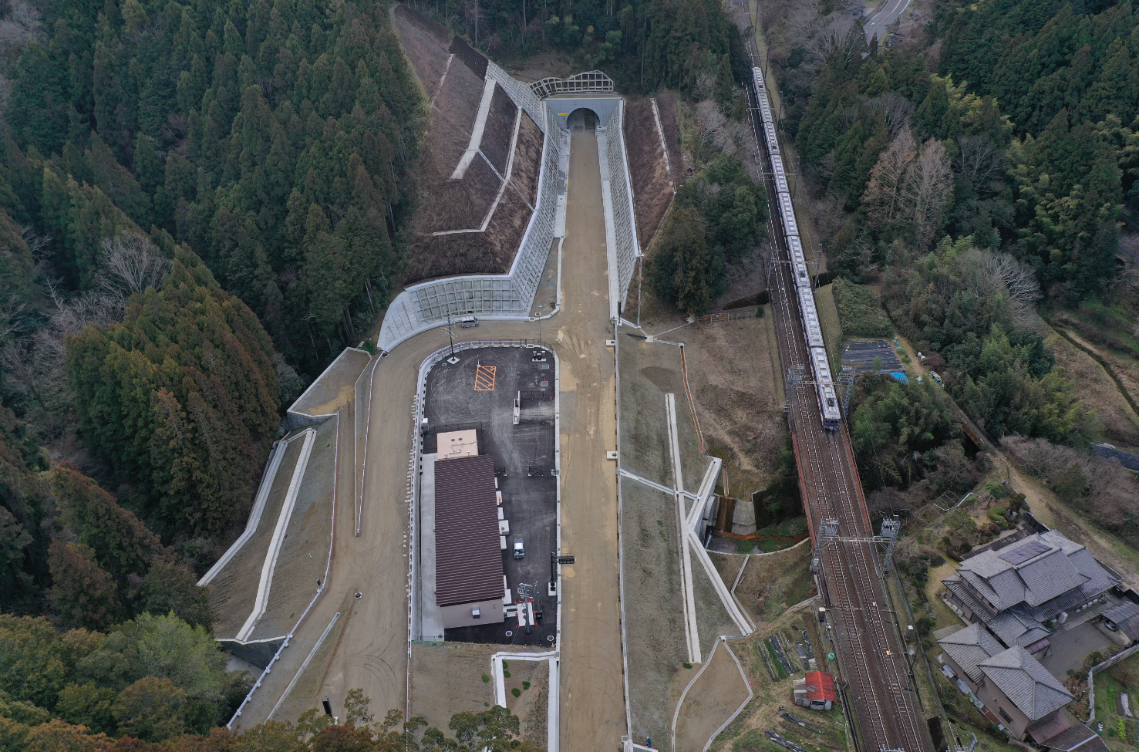
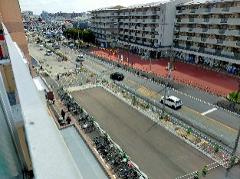
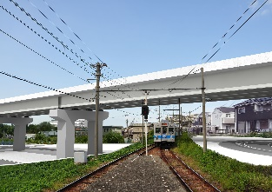
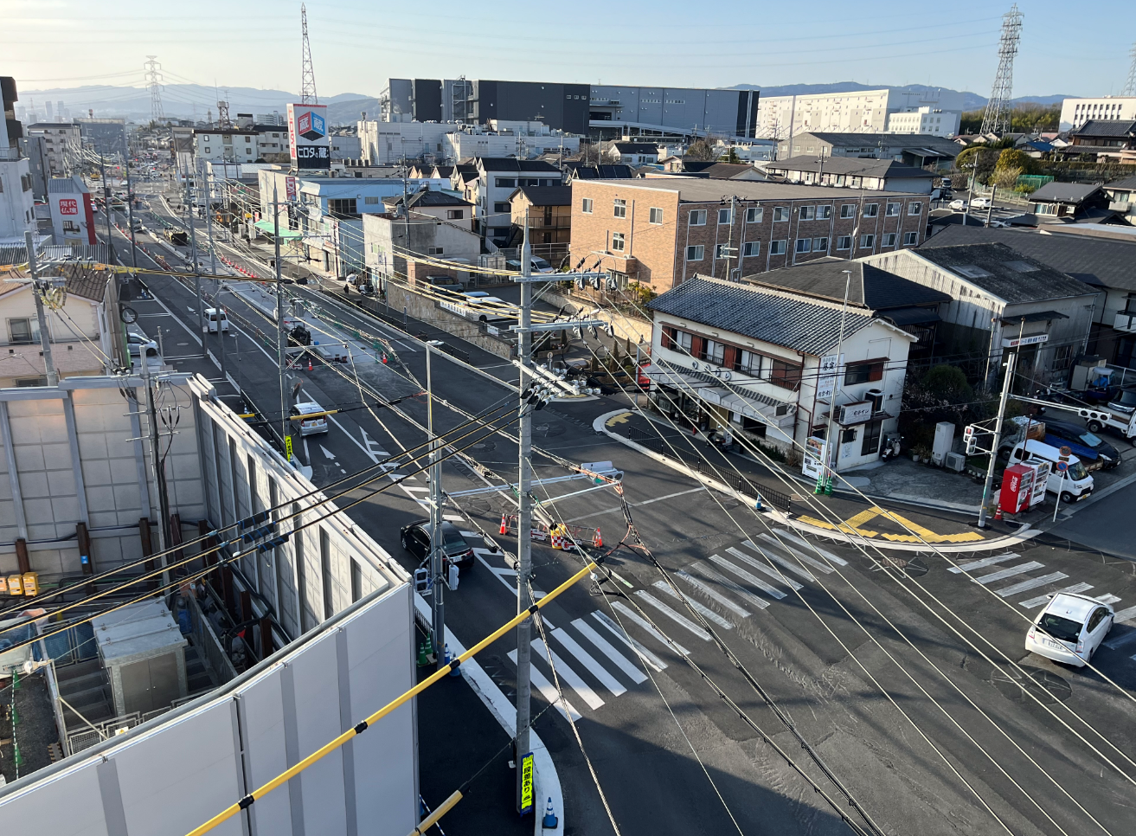
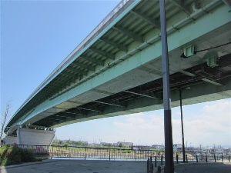
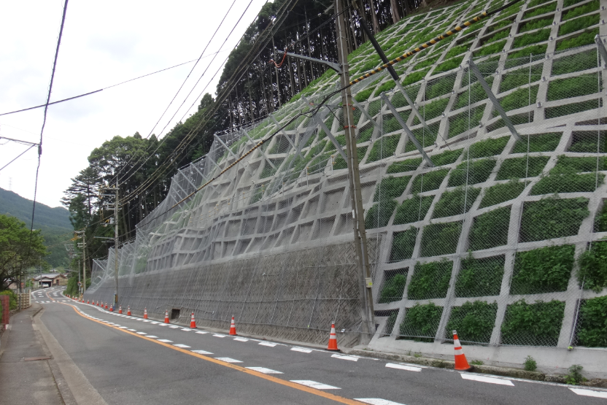
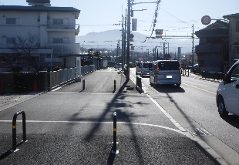
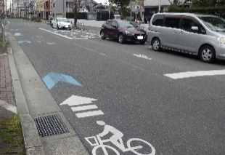
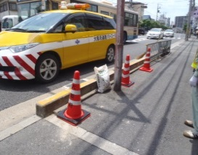
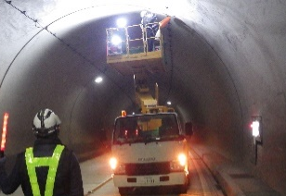
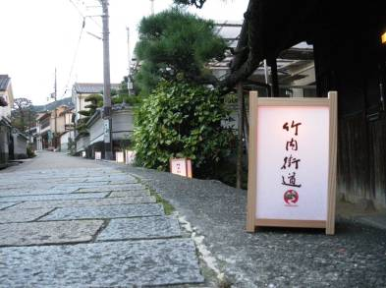
施策のポイント
◆「成長と活力の実現」と「安全と安心の確保」を基本に「都市魅力の向上」に資する道路政策
を推進し、豊かな暮らしを実感できる大阪の実現をめざします。
ポイント-１：
大阪・関西のさらなる成長に必要な
インフラの強化
成長・活力
道路ネットワークの機能強化
慢性的な交通渋滞の解消
利用しやすい高速道路料金体系の実現
〔道路の整備（府県間連携）〕
〔道路の整備（4車線化）〕
〔道路と鉄道の立体交差〕
〔道路の整備(ICアクセス）〕
ポイント-２：
災害に強い都市の構築
道路施設の耐震補強
道路施設の災害対策
道路の無電柱化
〔耐震性強化〕
〔道路法面対策〕
安全・安心
ポイント-３：
安全・安心で住みやすい都市の形成
歩行者等の安全な通行確保
安心して自転車が利用できる環境整備
〔歩行空間の確保〕
〔自転車通行空間の確保〕
ポイント-４：
戦略的な維持管理
日常的な維持管理
計画的な維持管理
維持管理のための財源の確保
〔道路パトロール〕
〔トンネル点検〕
ポイント-5：
にぎわい・都市魅力の創出
都市魅力
万博開催に向けた環境整備
広域的な自転車通行環境の充実
歴史街道と沿道地域の歴史・文化を
活かしたまちづくり
「道の駅」の活用
〔大規模自転車道〕
〔歴史街道〕
1

